Slide 1
L’Open data et l’agriculture
Martin Le Baut & Abdelhamid NEJI
Novembre 2018

Slide 2
Plan
A
Introduction
B
Les projets existants
C
Les Axes d'amelioration
D
Maquette
E
Conclusion

Slide 3
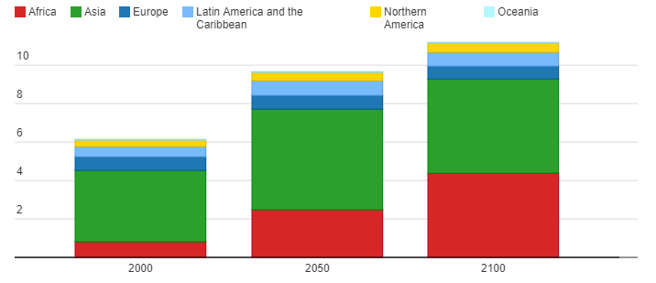
Introduction
L'évolution de la population dans le monde
La population mondiale devrait atteindre 9 milliards d'habitants d'ici 2050. Cette augmentation concerne principalement l’Afrique. On estime que le nombre de personnes menacées de faim dans le monde passerait de 881 millions en 2005 à plus d'un milliard en 2050.
Source : http://blogs.worldbank.org/opendata/miga/fr/la-population-mondiale-de-demain-en-quatre-graphiques

Slide 4
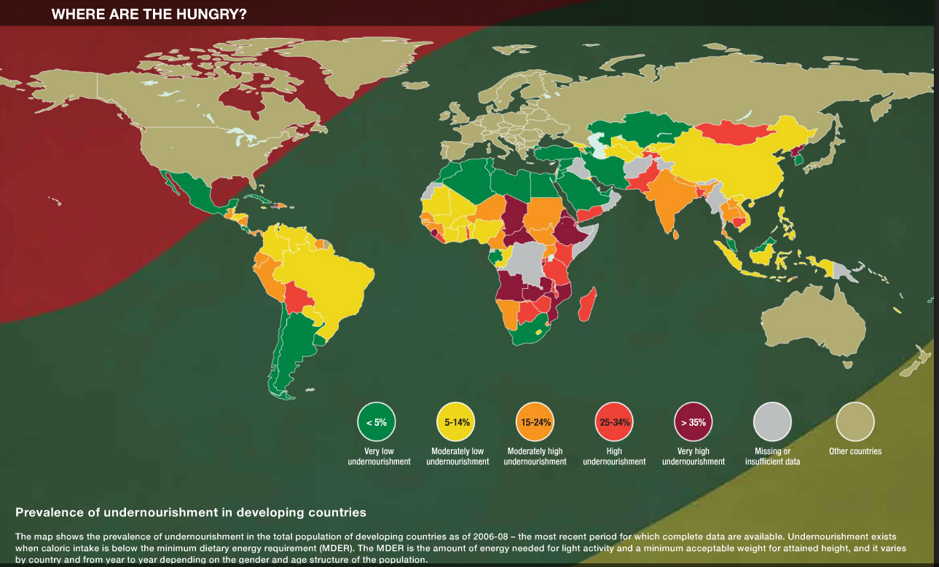
Introduction
Afin de subvenir aux besoins d’une population grandissante, il est primordial de développer les activités agricoles.
source : https://mrket.me/hunger-world-map/hunger-world-map-10/
Notes:
On voit que le risque de faim est toujours présent dans le monde et surtout en Afrique ou certains pays atteignent plus de 35% de risque de faim

Slide 5
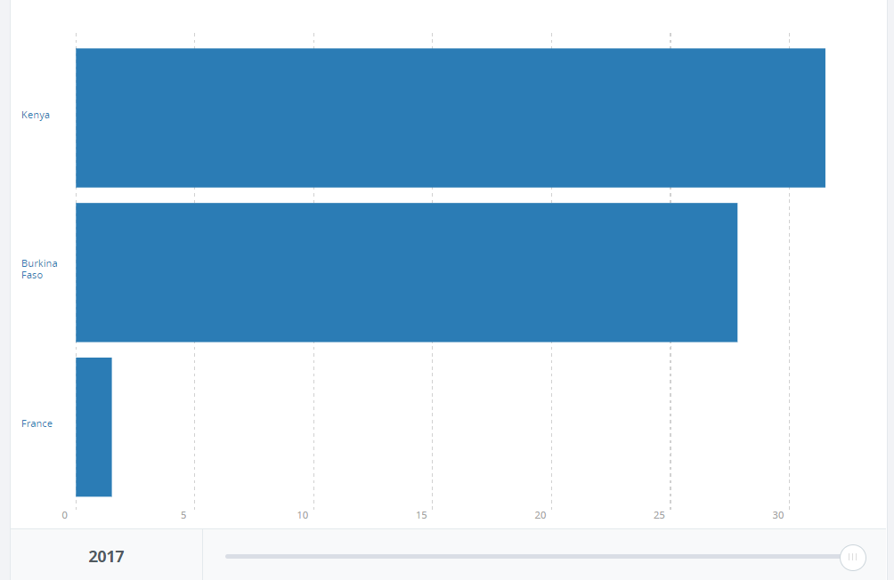
L’agriculture en Afrique
Agriculture, Valeur ajoutée(% du PIB)
Pour de nombreux pays en Afrique l’agriculture représente une part très importante du PIB allant jusqu’à 60% du PIB au Sierra Leone. Ainsi le développement de l’agriculture est essentiel pour ces pays et le continent.
source : https://donnees.banquemondiale.org/indicateur/NV.AGR.TOTL.ZS?locations=US-SL&year_high_desc=true
Notes:
pour bien montrer l’importance de l’agriculture en Afrique , en voit clairement que en france represente que 2% du PIBen 2017 par contre en afrique ..

Slide 6
Open Data qu'est ce que c'est ?

Slide 7

L’Open Data
Une donnée numérique
Accès et usages libres à tous les usagers
D’origine publique ou privée
Collectivité, service public, entreprise
Diffusée de manière structurée
Sans restriction de copyright

Slide 8
Pourquoi l’open data ?
01
02
03
Permettre une prise de décision plus efficace
Favoriser l’innovation dont tout le monde peut bénéficier
Favoriser le changement organisationnel et sectoriel grâce à la transparence
Le développement de l’open data permet de diminuer le coût d’accès aux données. De plus cela facilite grandement l’accès et la quantité des données.
L’open data permet de favoriser la réalisation de ces 3 objectifs qui améliorerait la production et la qualité de l’agriculture en Afrique.
Notes:
pourquoi l’open data peut aider l’agriculture?
Il est donc urgent de développer l’open data.

Slide 9
Les projets existants

Slide 10

API-AGRO est une plateforme française d’open data sur l’agriculture. De nombreuses données y sont répertoriées allant des rendements des productions végétales aux essais de stimulateurs de défenses naturelles.
De plus API-AGRO met aussi à disposition des données ouvertes par d’autres producteurs comme les prévisions météo.
API-AGRO
Notes:
commençant par la france qui est très avancé dans ce sujet, API-AGRO est une plateforme française d’open data sur l’agriculture.
mis à disposition des nombreuses données telles que …..
L’équipe lauréate a été récompensée d’un prix de 5000€ pour avoir réalisé une application de traçabilité des produits phytosanitaires à partir d’une appli smartphone qui permet de scanner simplement un bidon sur son code barre et transmettre automatiquement les données dans le logiciel parcellaire des fermes.

Slide 11

Alim’ Confiance
Alim’ Confiance est une application mobile développée par le Ministère de l'agriculture qui permet aux consommateurs d’avoir accès aux résultats de contrôles d'hygiène réalisés dans les établissements de la chaîne alimentaire notamment les restaurants et les abattoirs.

Slide 12

Le portail
d’open data en afrique
Cette plateforme a été créée en 2013 par la BAD et fournit les données statistiques de 54 pays accessibles à tous. En plus des statistiques socio-économiques, des données sur les sujets clés de développement, telles que le changement climatique, la sécurité alimentaire, les infrastructures.

Slide 13
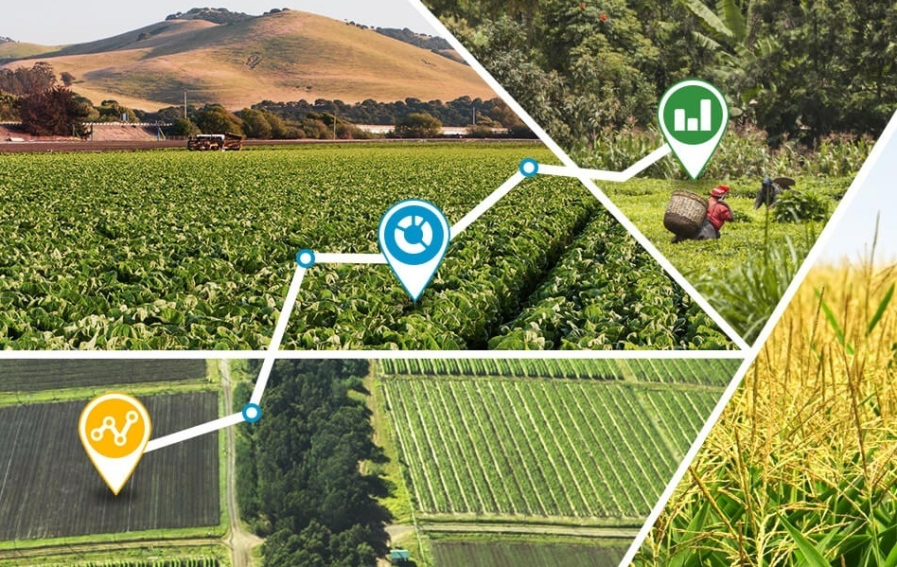

AWhere
Un groupe ghanéen a travaillé sur AWhere pour rendre des données météo accessibles sur mobile. Les informations météo sont traduites en un simple SMS avec des mots clés et des images. Les agriculteurs ont accès à la météo à faible coût ce qui les aide à prendre des décisions pour leurs cultures.
Notes:
Il est souvent difficile pour les agriculteurs d’accéder aux informations essentielles qui affectent leur culture telles que les hauts et les bas de température, l’humidité et les précipitations, en particulier dans les zones avec un accès Internet bas.
Grâce à sa base de données mondiale, Weather Terrain, AWhere combine observations, modèles de prévision et archives historiques du monde entier et les réduits au niveau du champ, aidant les agriculteurs à mieux prévoir et planifier leurs activités. De nombreux agriculteurs, en particulier dans les pays en développement, utilisent le téléphone mobile (plutôt que ordinateurs) comme principal outil de communication. Dans cet esprit, un groupe du Ghana a collaboré avec AWhere pour développer une application au-dessus de l’API ouverte de Weather Terrain afin de rendre leurs données riches accessibles via les téléphones mobiles. Les informations météo étaient transformé en un simple service de messagerie SMS, qui utilise des mots-clés de base (par exemple,partiellement ensoleillé, partiellement nuageux, venteux) et des images.
Les agriculteurs peuvent maintenant accéder à la météo informations à faible coût pour les aider à prendre des décisions concernant la culture.

Slide 14

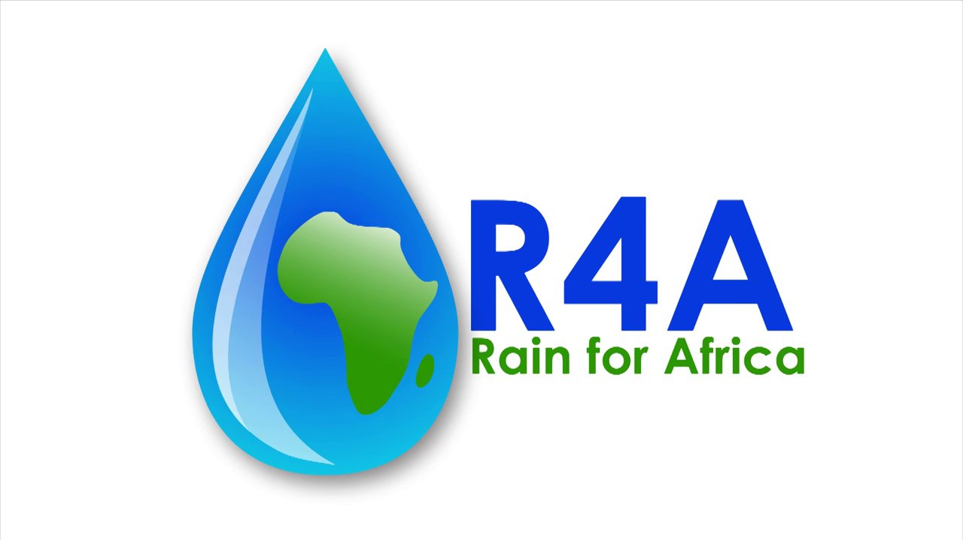
G4AW Geodata for Agriculture and Water
G4AW est une plateforme Néerlandaise qui fournit des données permettant d’améliorer la qualité de l’agriculture et de l’eau dans les pays en développement. Elle est à l’origine de nombreux projets tels que Rain for Africa.
Rain for Africa (R4A)
Le projet vise à fournir aux producteurs de denrées alimentaires des informations utiles au bon moment pour améliorer durablement la quantité et la qualité de la production alimentaire. Ces informations permettent également d’atténuer l'insécurité alimentaire locale.
Notes:
Le projet Rain for Africa (R4A) apporte une contribution significative à la responsabilisation des acteurs les plus importants de la chaîne de production alimentaire: les agriculteurs.
Le projet vise à fournir aux producteurs de denrées alimentaires des informations utiles au bon moment pour améliorer durablement la quantité et la qualité de la production alimentaire et pour atténuer l'insécurité alimentaire locale. Les informations issues de la surveillance, des observations de la Terre avec des satellites, des données géographiques et de la modélisation sont utilisées, ainsi que des informations détaillées sur les systèmes d'exploitation afin de fournir des conseils agricoles sur un site spécifique, et sont mises à jour quotidiennement. Celui-ci sera accessible via le Web et les technologies mobiles (ordinateurs, téléphones cellulaires et tablettes) afin de permettre de meilleurs rendements et une utilisation plus efficace des semences, de l’eau, des pesticides et des engrais.
R4A utilise un portail comme point d'accès unique pour toutes les informations météorologiques historiques, actuelles et prévisionnelles en Afrique.
Le portail est alimenté par des flux de données opérationnels constants via des connexions directes à de nombreuses sources de données météorologiques telles que des radars météorologiques, des satellites et des stations météorologiques automatiques.
Des applications utilisant des données météorologiques intégrées aux connaissances agricoles spécialisées ont été développées à des prix abordables pour les agriculteurs, les prestataires de services et d’autres clients potentiels. Elles sont également disponibles pour les services météorologiques nationaux en Afrique australe.

Slide 15
Les axes d’amélioration

Slide 16
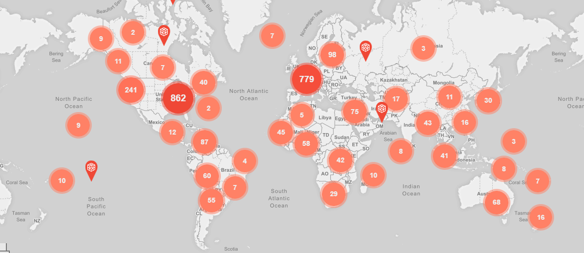
Nombre de portails open data dans le monde
Étoffer les données ouvertes en Afrique
D'après les données disponibles sur le site OpenDataSoft, le nombre de portails de données ouvertes en Afrique est largement inférieur à celui en Europe par exemple.
Ainsi, En France il y a 155 portails et il n’en existe que 9 en Tunisie.
source : https://www.opendatasoft.fr/ressource-liste-portails-open-data-dans-le-monde/

Slide 17
Améliorer les données météos
01
02
03
La météo pour limiter l’utilisation d’intrants
La météo pour anticiper les intempéries
La météo pour gérer les besoins hydriques
Les données météo sont exploitées par les agriculteurs dans de nombreux aspects afin d’optimiser leurs exploitations et améliorer leurs productions. Cependant, en Afrique les données météorologiques ne sont pas assez nombreuses et limitent l’utilisation de celles-ci.
Notes:
la météo favorise l’apparition de maladies ou de ravageurs

Slide 18
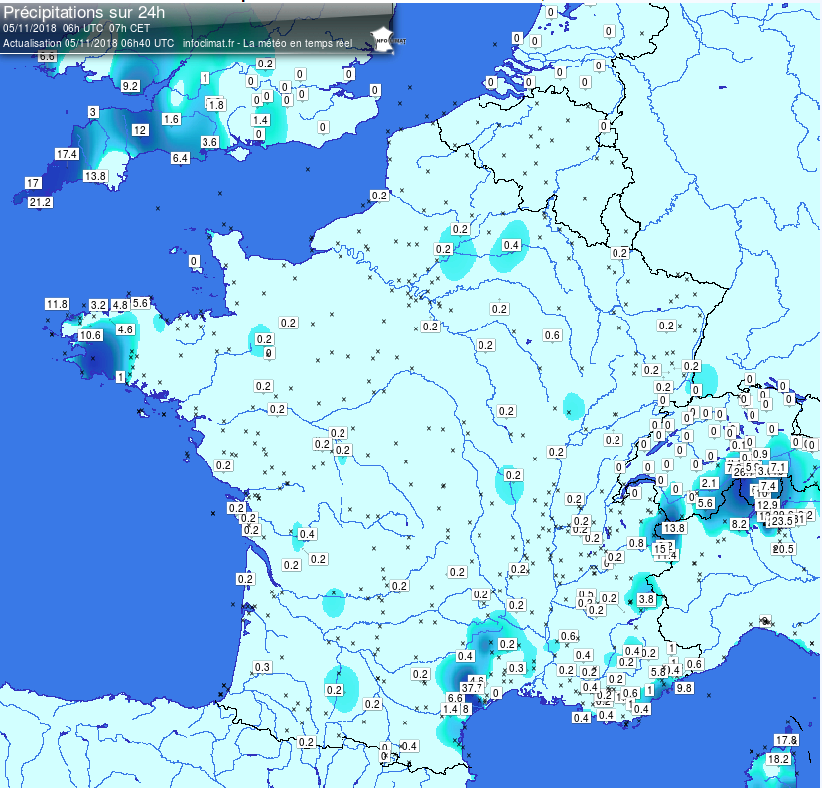

Slide 19
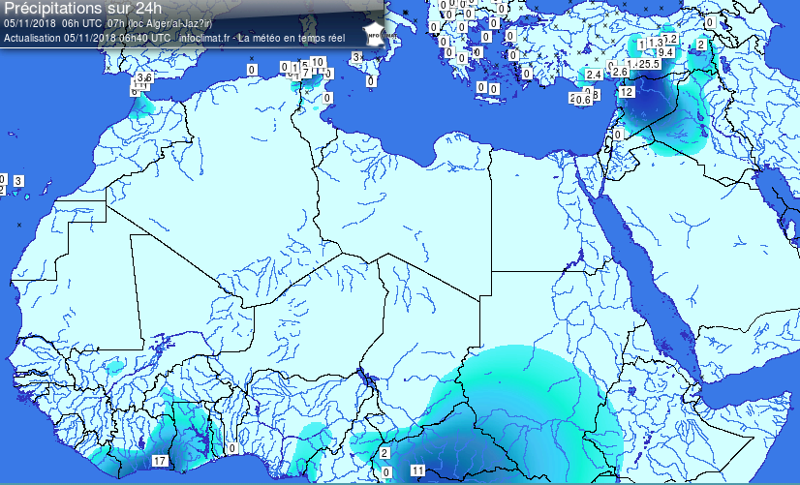

Slide 20
Maquette
L’impact de l’agriculture sur la faim dans le monde
Baisse de la production engendre une augmentation de l’indice de faim
Augmentation de la production engendre une baisse de l’indice de Faim
Croisement de l’ évolution de la production de l’agriculture et de l'évolution de l’indice de faim

Slide 21
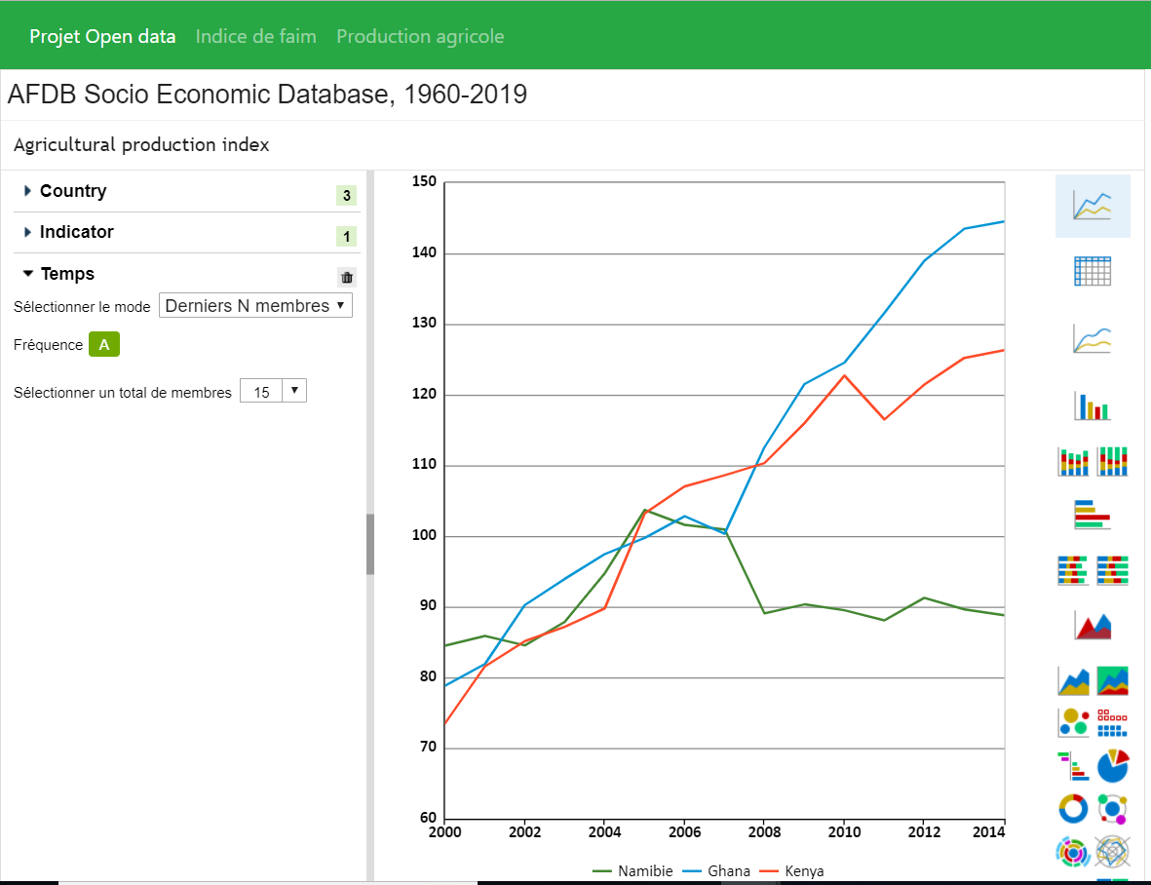
Maquette

Slide 22
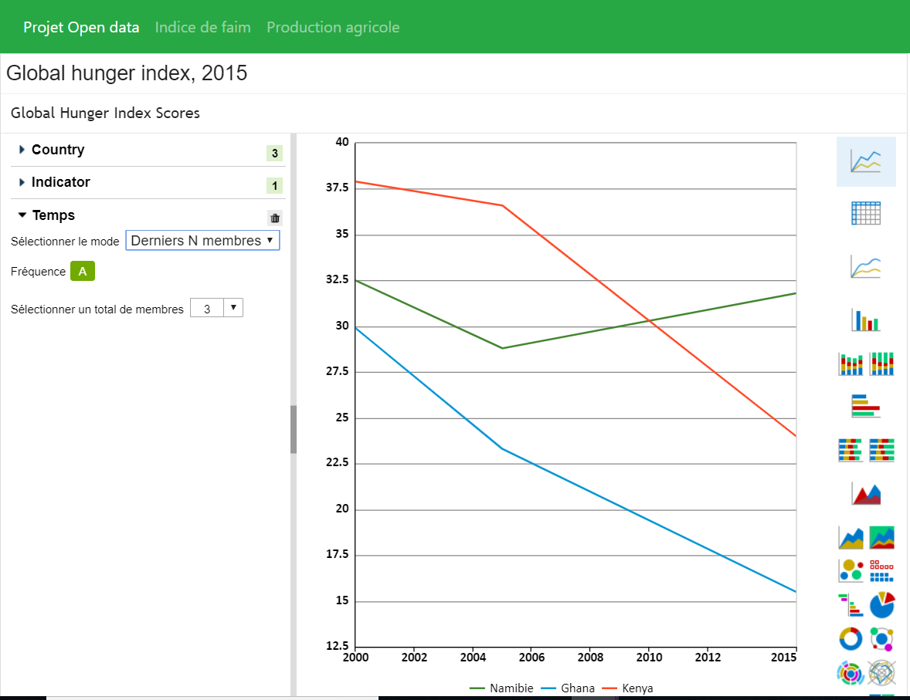

Slide 23
Conclusion
Les données agricoles et nutritionnelles ouvertes sont des ressources de plus en plus essentielle pour l’avancement et l’innovation des organisations paysannes, la production alimentaire, le développement de la chaîne de valeur et la fourniture de services.
Les agriculteurs modernes utilisent une quantité considérable de données pour prendre leurs décisions au jour le jour, en s’appuyant sur des ensembles de données clés tels que les données météorologiques ou celles relatives aux prix du marché.
L’augmentation des données ouvertes assure des prises de décisions efficaces pour augmenter la production et la qualité de l’agriculture.
Notre maquette montre que la production agricole et l’indice de faim dans le monde sont corrélés. Ainsi, l’utilisation de l’open data peut permettre de lutter contre la faim dans le monde via l’optimisation des activités agricoles.

Slide 24
Merci pour votre attention

